Slide 1

Журналирование и отладка
Занятие №55

Slide 2
1. Отладка

Slide 3
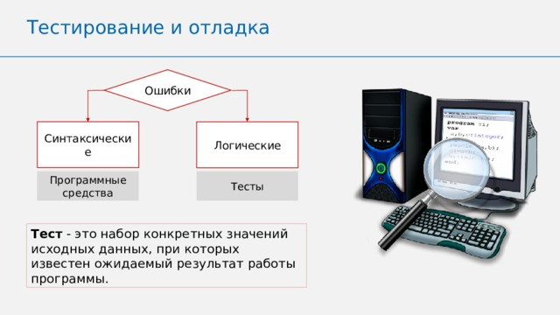
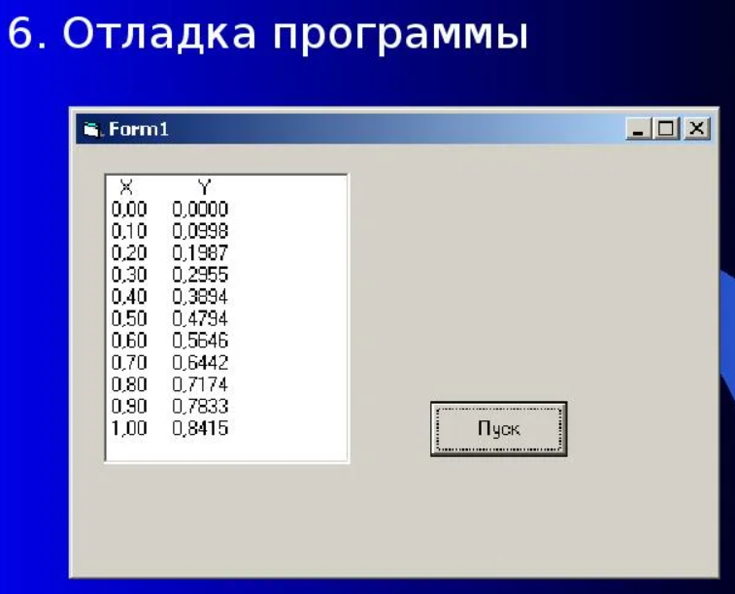
1. Отладка
Отла́дка — этап разработки компьютерной программы, на котором обнаруживают, локализуют и устраняют ошибки. Чтобы понять, где возникла ошибка, приходится:
узнавать текущие значения переменных;
выяснять, по какому пути выполнялась программа.
Существуют две взаимодополняющие технологии отладки:
Использование отладчиков — программ, которые включают в себя пользовательский интерфейс для пошагового выполнения программы: оператор за оператором, функция за функцией, с остановками на некоторых строках исходного кода или при достижении определённого условия.
Вывод текущего состояния программы с помощью расположенных в критических точках программы операторов вывода — на экран, принтер, громкоговоритель или в файл. Вывод отладочных сведений в файл называется журналированием.

